Slide 1
Creative
Nguyễn Hồng Vân
Content Marketing
PORTFOLIO

Slide 2
MỤC
LỤC
01
GIỚI THIỆU BẢN THÂN
02
PROJECT HIGHLIGHT
03
THÔNG TIN LIÊN HỆ

Slide 3

XIN CHÀO!
Tôi là Nguyễn Hồng Vân - Content Marketer với 3 năm kinh nghiệm sáng tạo nội dung trên mạng xã hội và website với đa dạng lĩnh vực.
Tôi luôn sẵn sàng cho mọi cơ hội mới trong ngành MarCom. Mục tiêu của tôi là trở thành Marketing Manager trong 1-2 năm tới, tập trung vào xây dựng và thực thi các chiến lược nội dung sáng tạo và hiệu quả cho doanh nghiệp.
KHẢ NĂNG LÀM VIỆC
HỌC VẤN
  Content Marketing Social
  Sáng tạo kịch bản nội dung
  Lập kế hoạch Marketing
Đại học Kinh tế Quốc dân
Ngành Quan hệ công chúng
Cử nhân (xuất sắc)

Slide 4
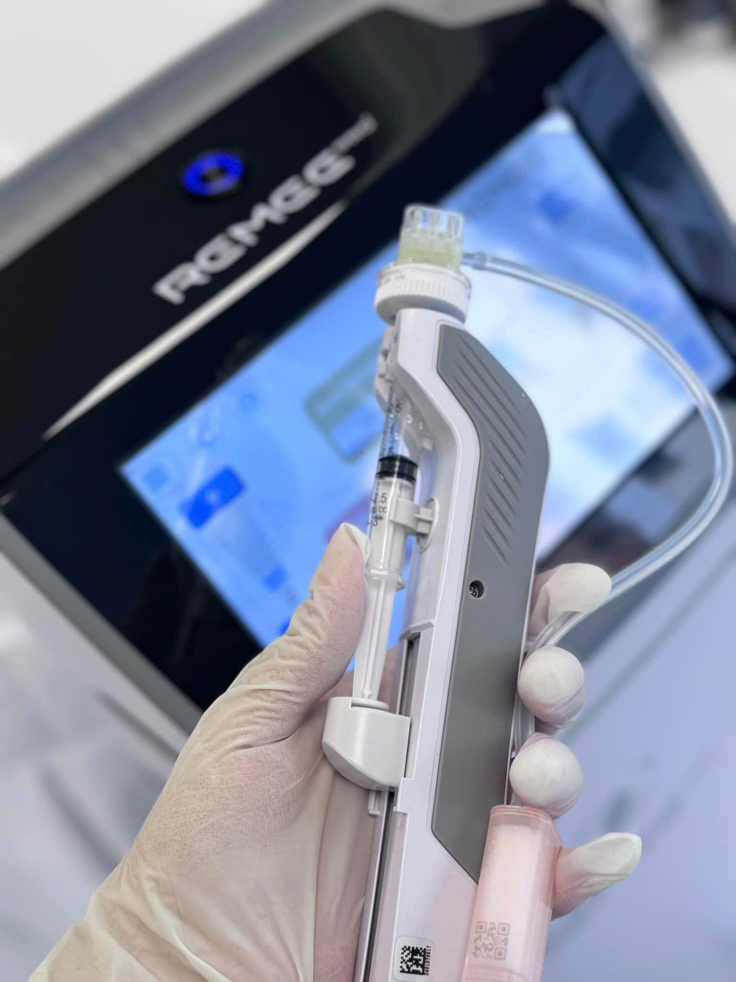
1. CHIẾN DỊCH CD 500 REMEE
Remee Pro 9 - Thiết bị máy cấy meso tự động được phân phối bởi công ty Nogatech Việt Nam
  Đối tượng chính: Chủ spa/phòng khám, quản lý chuyên môn, KTV.
  Insight: Meso tay phụ thuộc tay nghề; khách dễ đau, dễ trào tinh chất; khó chuẩn hoá chuỗi.
  Mục tiêu truyền thông:
    Tăng nhận diện thương hiệu: Remee Pro 9 nổi bật hơn hẳn so với tiêm meso thủ công.
    Làm rõ lợi ích sản phẩm: Cơ chế giảm đau và chống trào tinh chất hiệu quả hàng đầu hiện nay.
    Định hình hành vi mua hàng: Khuyến khích khách chọn gói cao cấp như lựa chọn mặc định để nhận quà + hỗ trợ

Slide 5
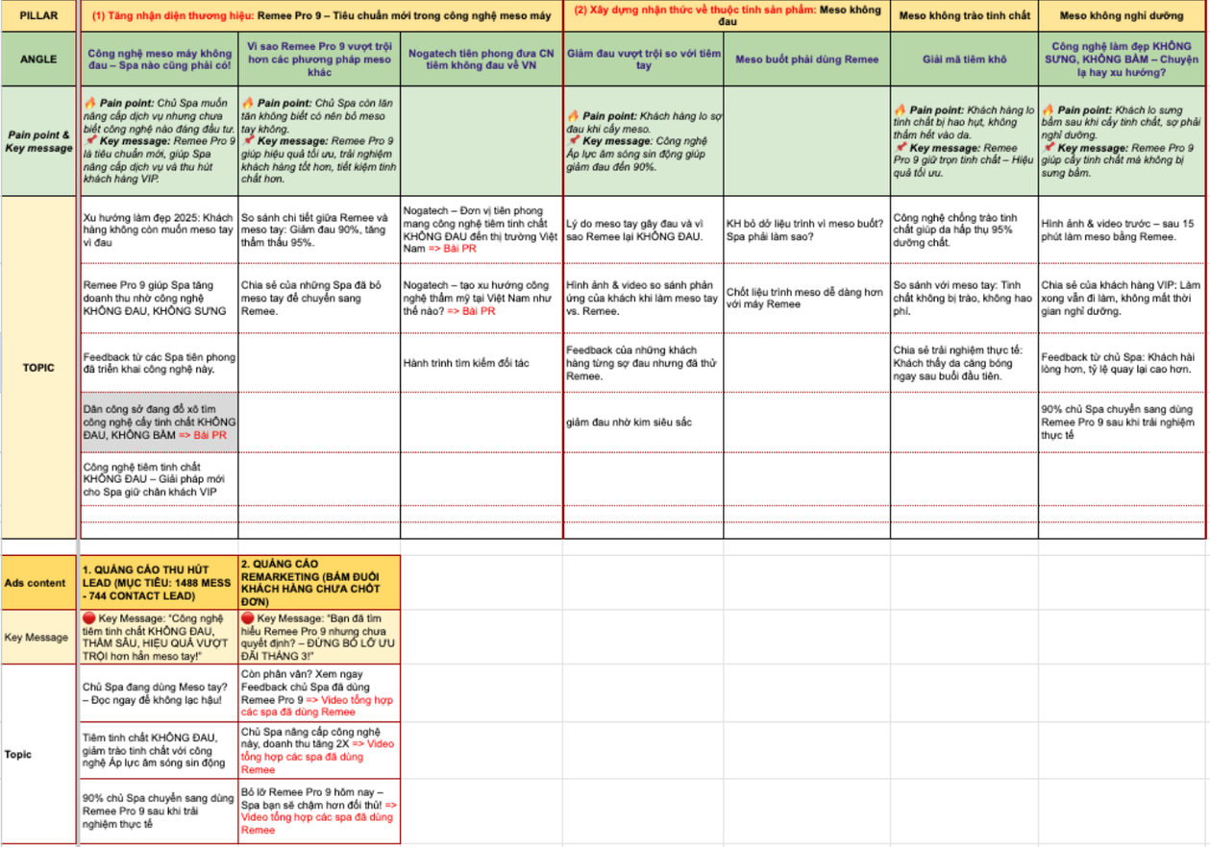
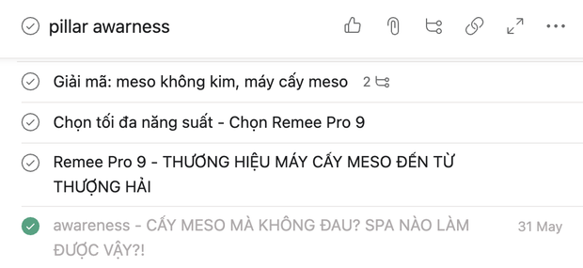
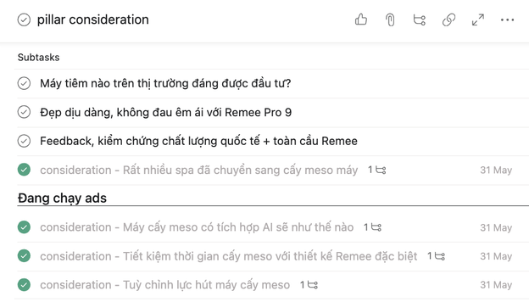
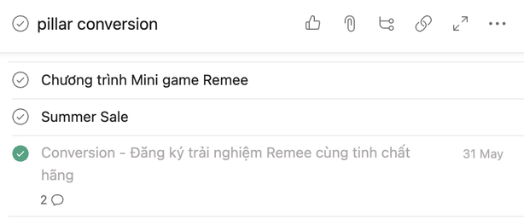
1.1. KẾ HOẠCH NỘI DUNG CHIẾN DỊCH 500 REMEE

Slide 6
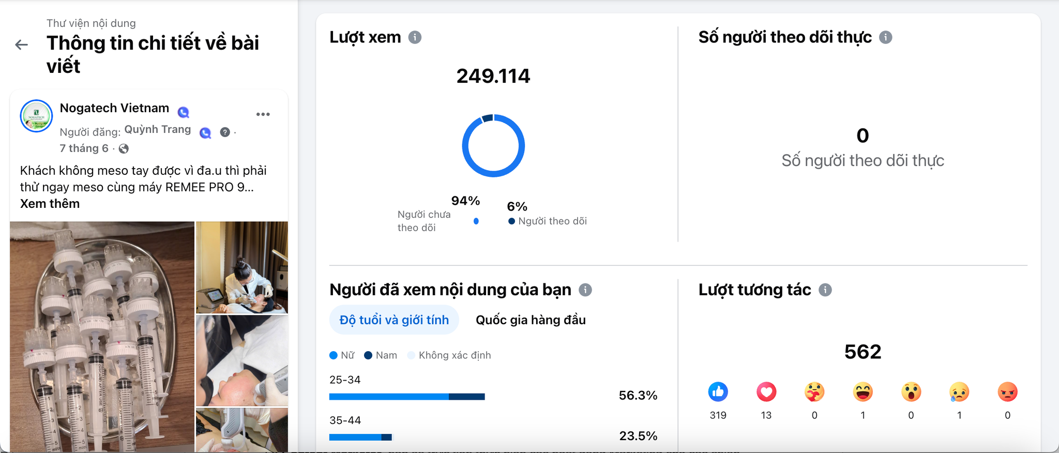
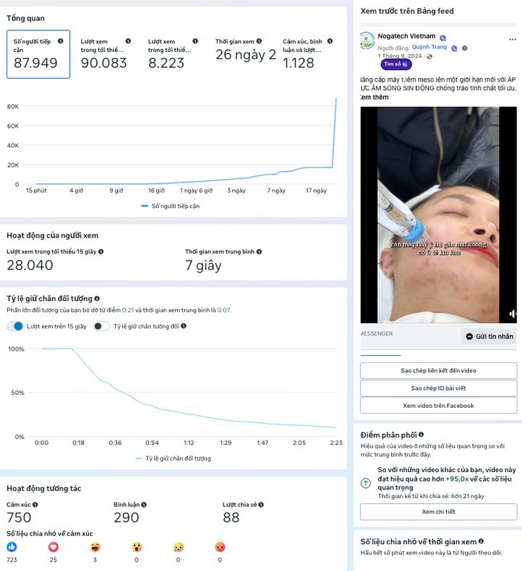
1.2. PERFORMANCE CONTENT
XEM BÀI VIẾT
XEM BÀI VIẾT

Slide 7
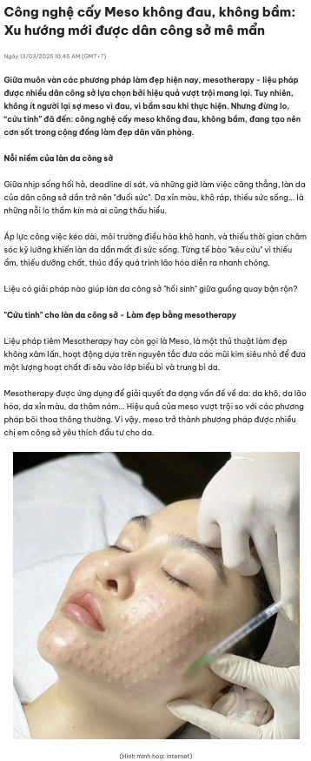
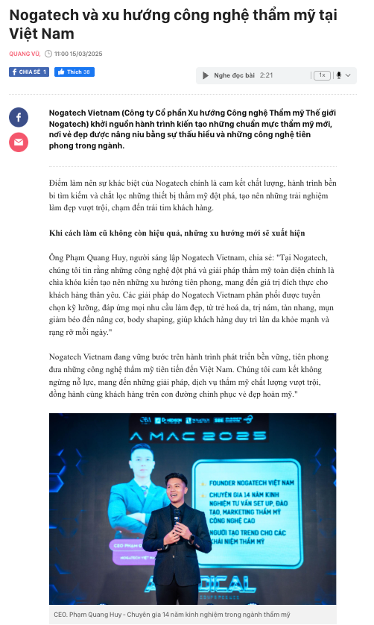
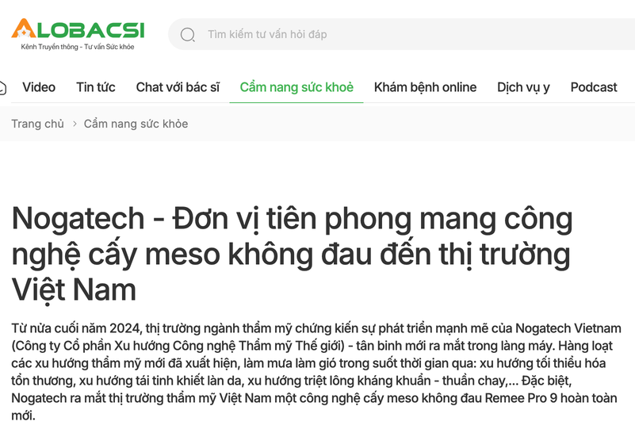
1.3. BÀI VIẾT PR
THAM KHẢO CÁC BÀI VIẾT KHÁC

Slide 8
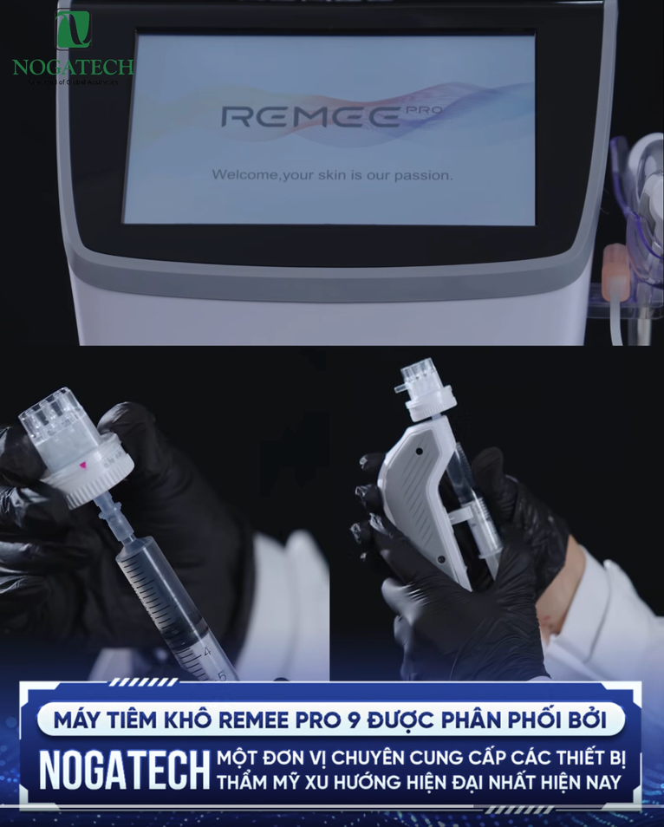
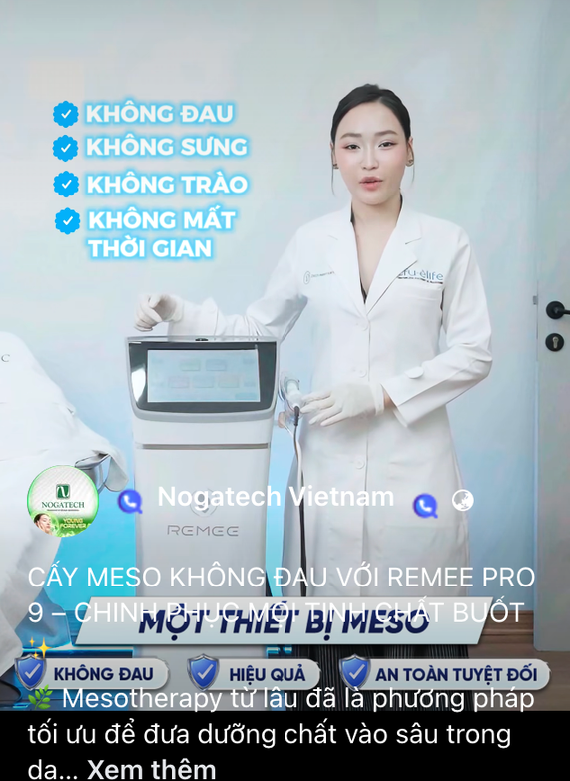
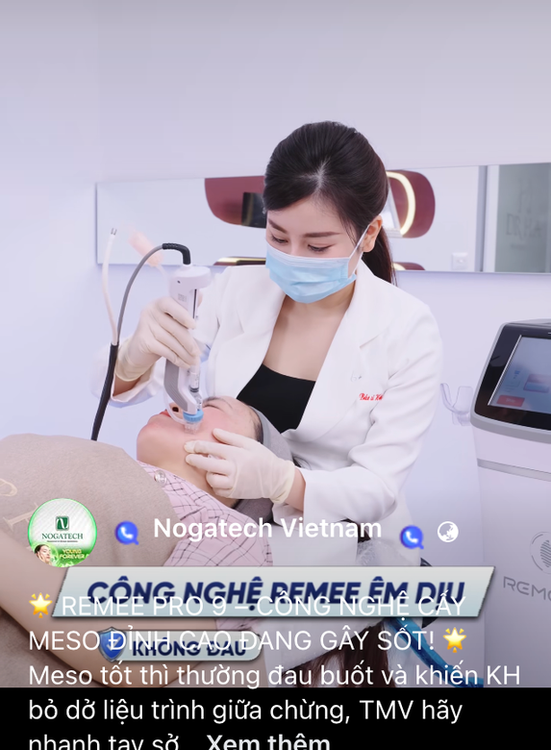
1.4. KỊCH BẢN VIDEO
Link kịch bản chi tiết: Tại đây
XEM VIDEO
XEM VIDEO
XEM VIDEO

Slide 9
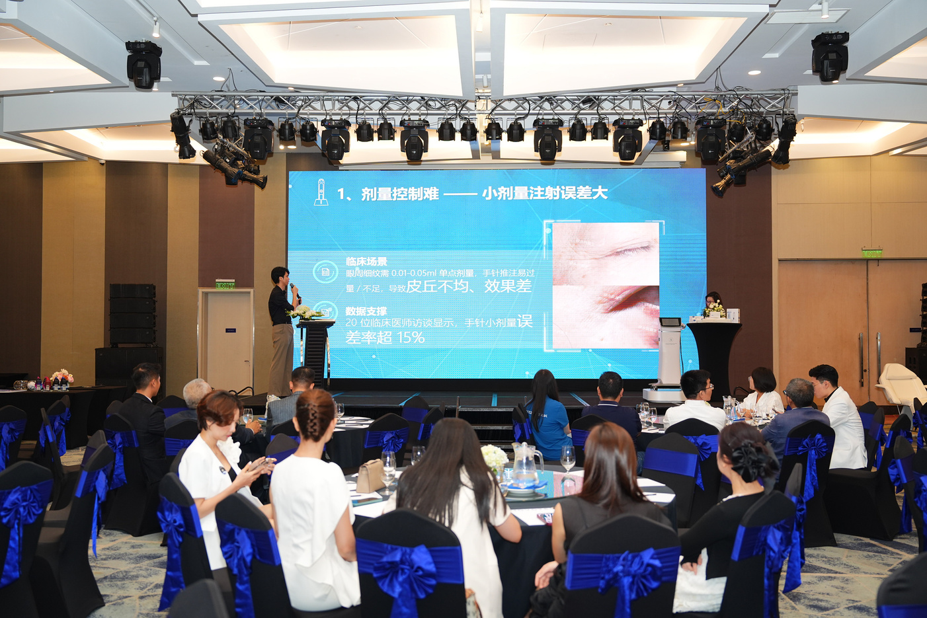
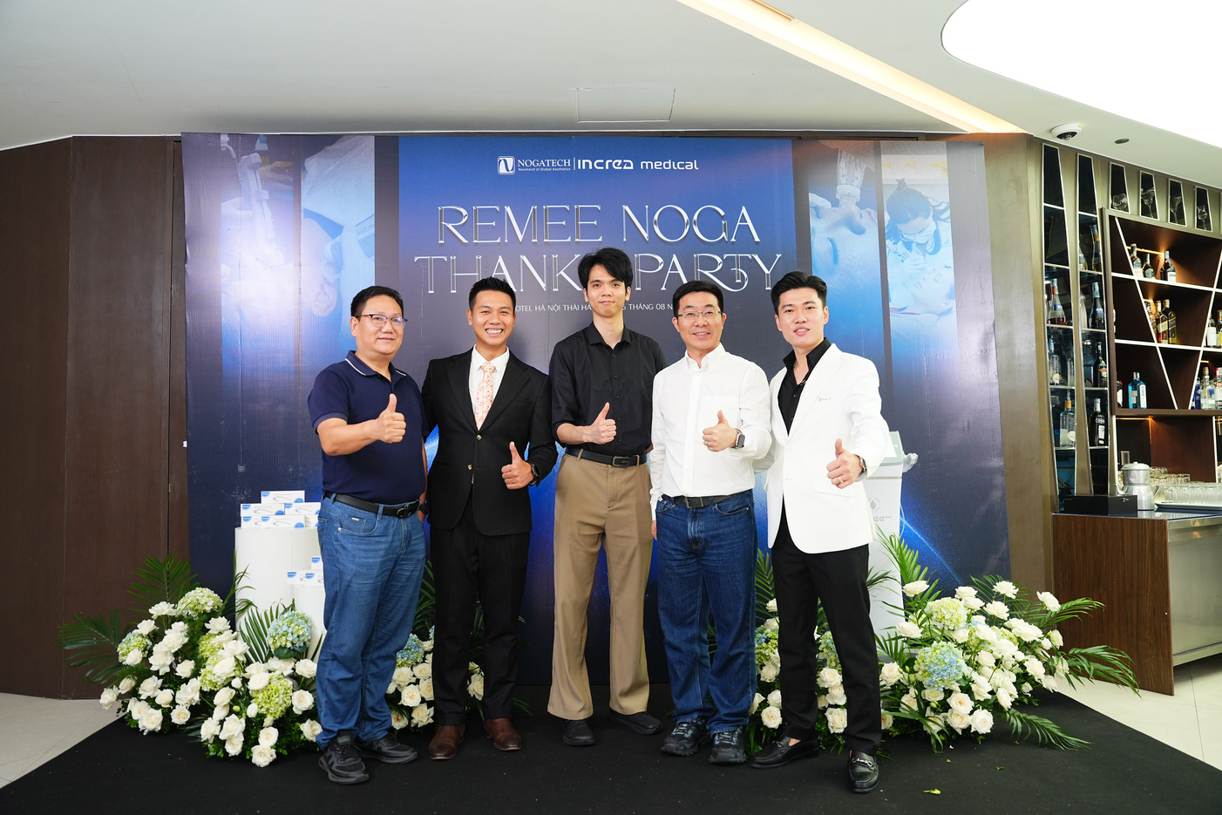
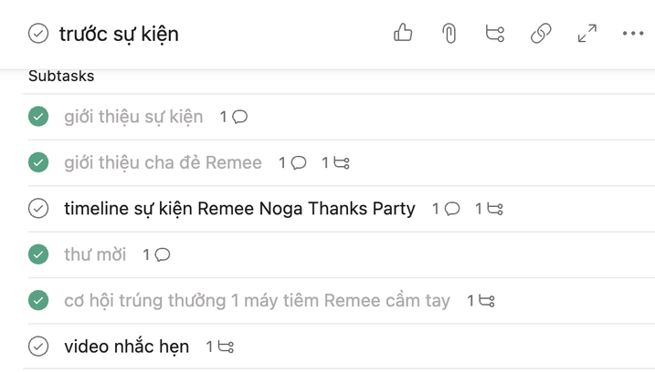
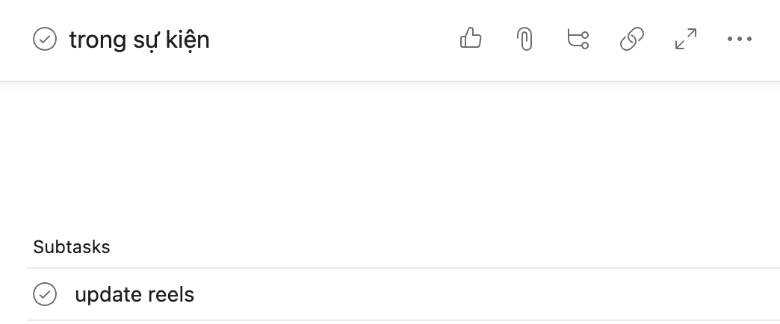
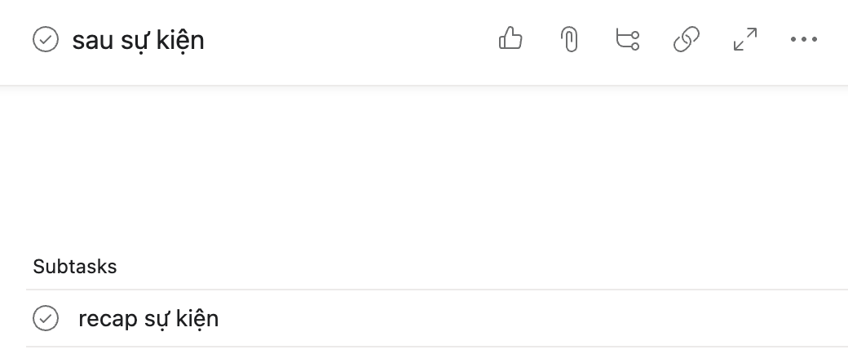
1.5. SỰ KIỆN - REMEE NOGA THANKS PARTY
Xem thêm:
Kế hoạch nội dung: Tại đây

Slide 10
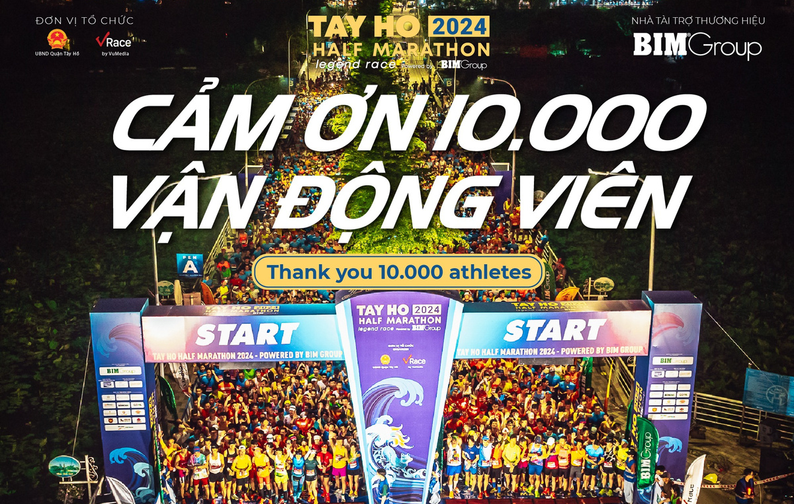
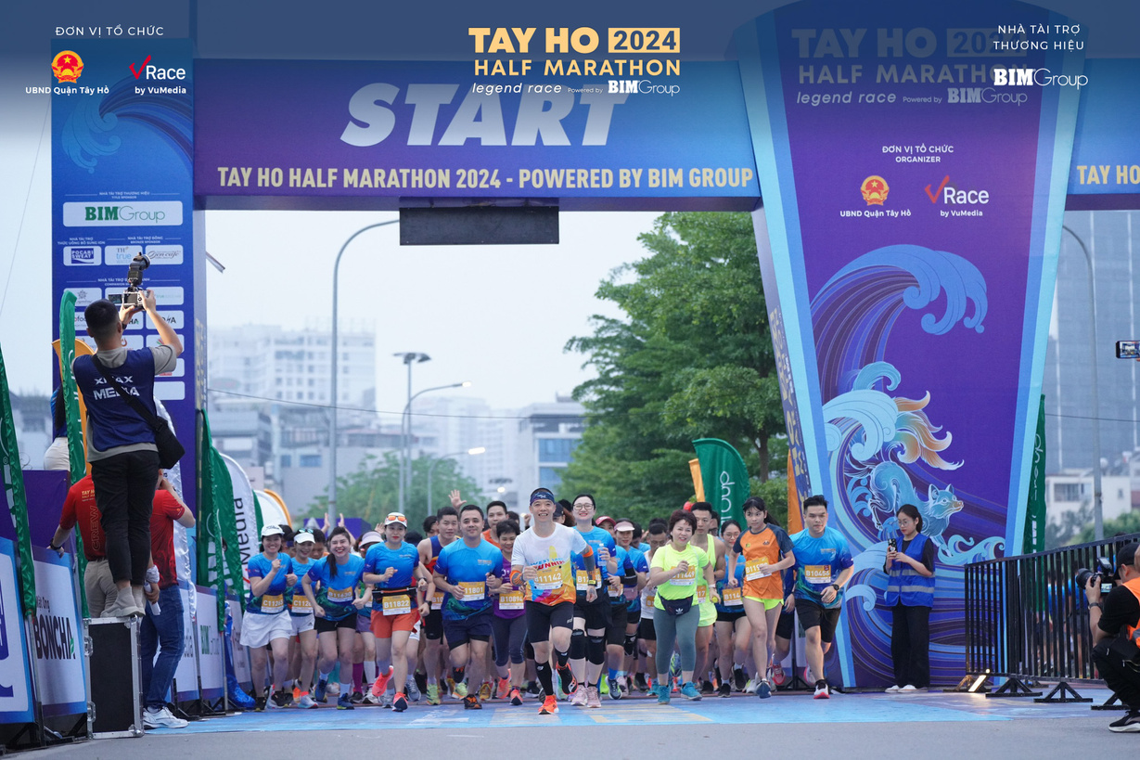
2. CHIẾN DỊCH TÂY HỒ HALF MARATHON 2024
Tay Ho Half Marathon 2024 là giải chạy thường niên của Hà Nội và được UBND Quận Tây Hồ tổ chức, thu hút 10.000 vận động viên tham dự.
Một số kết quả đạt được:
  Lượng theo dõi: 12.959 (+45% so với 2023)
  Độ phủ: 2,3 triệu (+165% so với 2023)
  Tương tác (Engagements): 53.000 (+46% so với 2023)

Slide 11
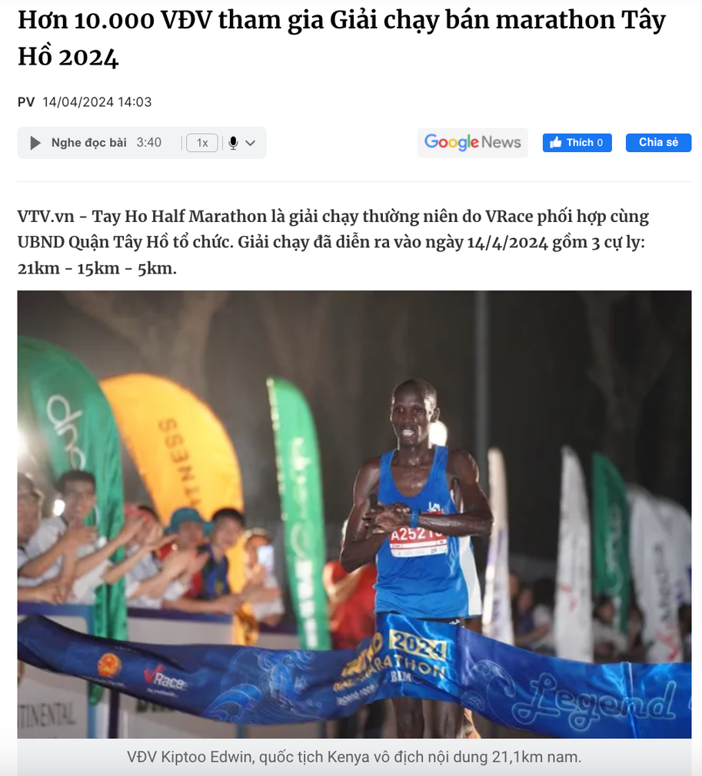
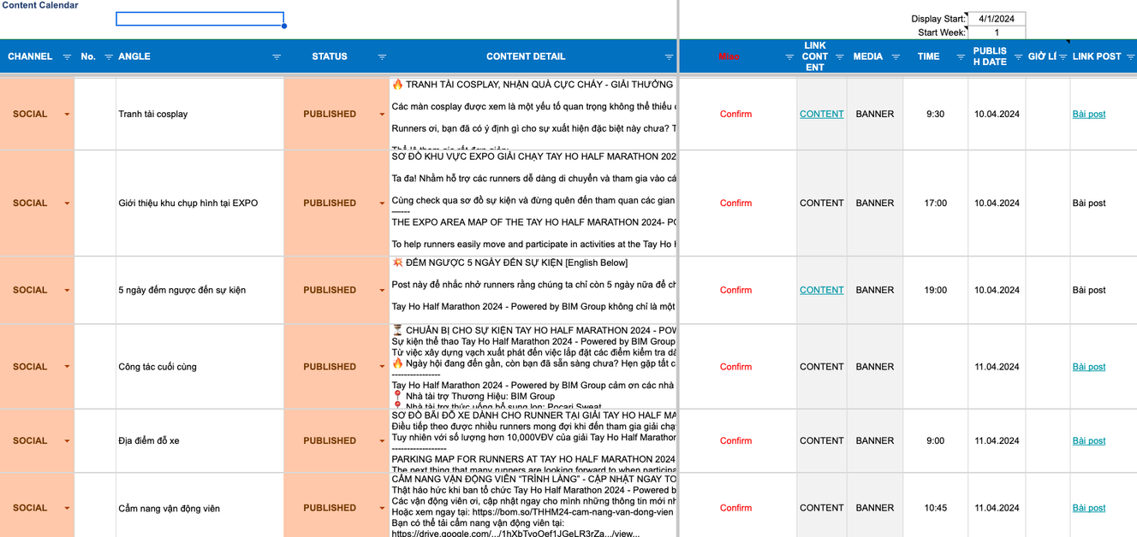
2.1. KẾ HOẠCH NỘI DUNG CHIẾN DỊCH
XEM THÊM TẠI ĐÂY

Slide 12
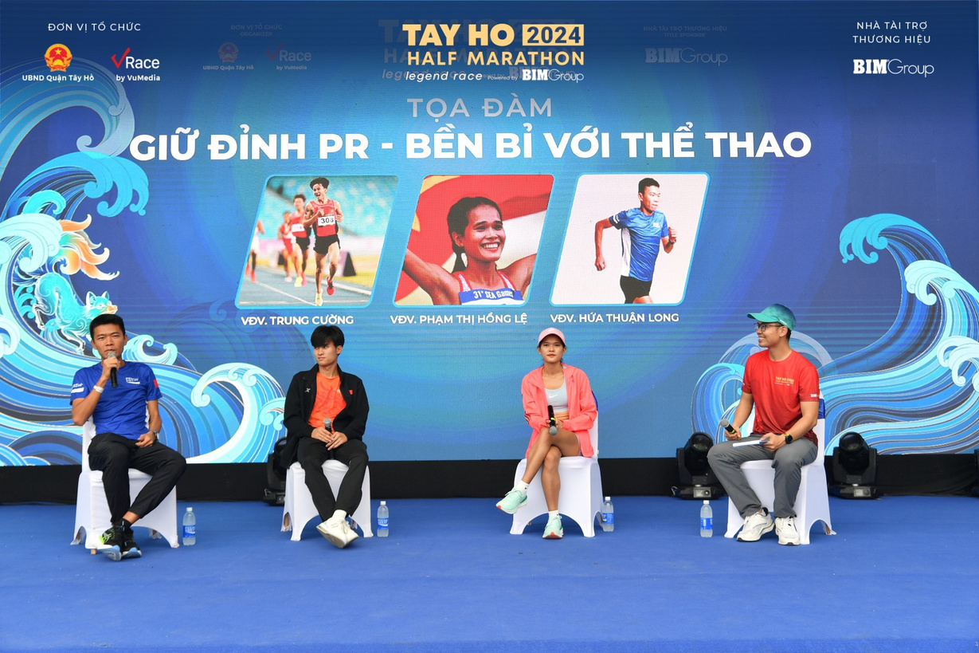
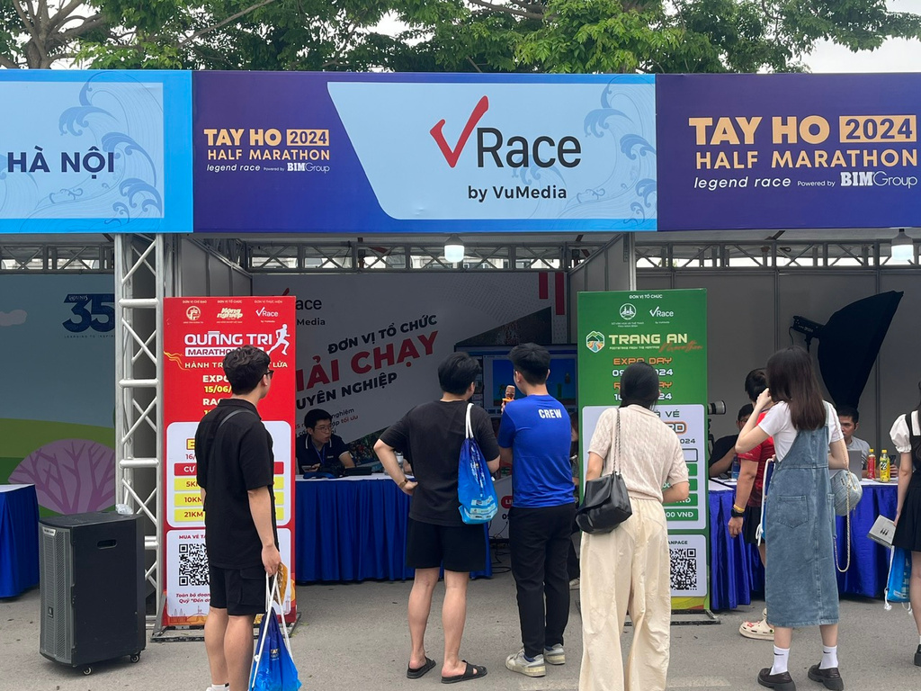
2.1. HOẠT ĐỘNG OFFLINE TRONG SỰ KIỆN
Các hoạt động tại Booth gian hàng VRACE nhằm mục đích tăng độ nhận diện cho các giải chạy VRACE tổ chức trong thời gian kế tiếp: Tràng An Marathon 2024 & Quảng Trị Marathon 2024.
XEM CHI TIẾT TẠI ĐÂY

Slide 13
THÔNG TIN LIÊN HỆ
Số điện thoại
098 369 0002
Địa chỉ Email
hvan8200@gmail.com

